Slide 1

TIẾNG VIỆT 4
Tập 1
Tuần 14
Bài viết 1: Viết đoạn văn
về một câu chuyện em thích

Slide 2


Ấn để đến trang sách

Slide 3

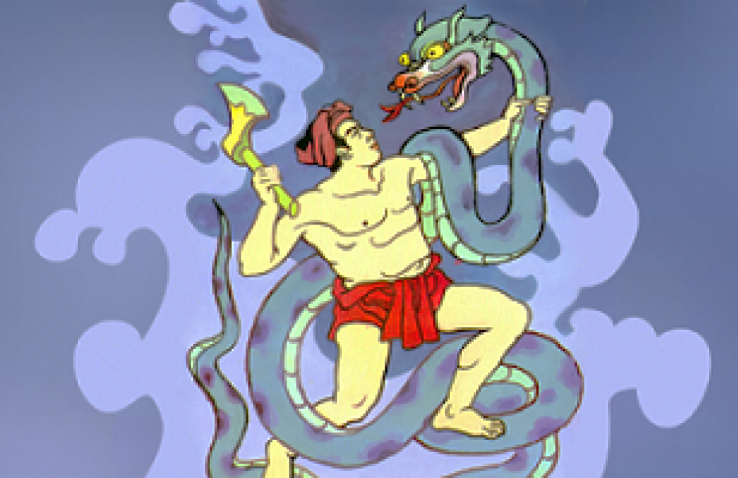
Kể tên một câu chuyện mà em yêu thích. Nêu suy nghĩ của mình về một nhân vật hoặc một chi tiết trong câu chuyện đó.
Nhân vật Thạch Sanh
Thạch Sanh là người dũng cảm và thật thà.

Slide 4

Ấn để đến trang sách

Slide 5

NHẬN XÉT
ĐỌC ĐOẠN VĂN SAU VÀ TRẢ LỜI CÂU HỎI
“Ông Yết Kiêu” là một câu chuyện mà em thích vì cách kể chuyện rất hấp dẫn. Yết Kiêu có tài bơi lặn rất phi thường, “nhiều khi ông sống dưới nước sáu, bảy ngày mới lên”. Đó là một chi tiết mà người kể tưởng tượng để thể hiện sự khâm phục, yêu quý ông. Nhưng chi tiết phi thường ấy cũng phản ánh một sự thật là Yết Kiêu đã đánh chìm rất nhiều tàu giặc trong những trận thuỷ chiến. Có lần giặc bắt được ông, tra khảo ông, nhưng ông không chịu khuất phục. Ông còn làm cho giặc khiếp sợ và dùng mưu thoát khỏi tay chúng. Câu chuyện “Ông Yết Kiêu” ca ngợi tài năng và dũng khí của một người Việt Nam yêu nước đã để lại cho em những ấn tượng rất sâu sắc.

Slide 6
NHẬN XÉT
ĐỌC ĐOẠN VĂN SAU VÀ TRẢ LỜI CÂU HỎI
a) Câu mở đoạn có tác dụng gì?
Câu mở đoạn giới thiệu câu chuyện Ông Yết Kiêu: một câu chuyện em thích vì cách kể chuyện hấp dẫn.

Slide 7
NHẬN XÉT
ĐỌC ĐOẠN VĂN SAU VÀ TRẢ LỜI CÂU HỎI
Các câu tiếp theo làm rõ lí do người viết thích câu chuyện như thế nào?
Trong câu chuyện có chi tiết rất kì lạ về tài bơi lặn của Yết Kiêu: nhiều khi ông sống dưới nước sáu, bảy ngày mới lên.
➔ Chi tiết phi thường ấy phản ánh một sự thật là ông Yết Kiêu rất tài giỏi, đã đánh chìm rất nhiều tàu giặc.

Slide 8
NHẬN XÉT
ĐỌC ĐOẠN VĂN SAU VÀ TRẢ LỜI CÂU HỎI
Các câu tiếp theo làm rõ lí do người viết thích câu chuyện như thế nào?
Các chi tiết Yết Kiêu đục thuyền giặc, giặc bắt được ông, ông đối đáp với giặc rồi mưu trí trốn thoát làm cho em đọc rất hồi hộp.
Câu chuyện Ông Yết Kiêu đã để lại cho em những ấn tượng rất sâu sắc về nhân vật và cách kể chuyện của tác giả.

Slide 9
RÚT RA BÀI HỌC
Đoạn văn viết về một câu chuyện em thích thường viết như thế nào?
Viết đoạn văn về một câu chuyện em thích là nêu cảm nghĩ về câu chuyện để giải thích vì sao em thích câu chuyện đó.
Câu mở đoạn dùng để làm gì? Các câu tiếp theo có tác dụng gì?
Câu mở đoạn thường giới thiệu câu chuyện và nêu cảm nghĩ chung về câu chuyện đó. Các câu tiếp theo làm rõ cảm nghĩ đã nêu ở câu mở đoạn.

Slide 10
RÚT RA BÀI HỌC
Viết đoạn văn về một câu chuyện em thích là nêu cảm nghĩ về câu chuyện để giải thích vì sao em thích câu chuyện đó.
Câu mở đoạn thường giới thiệu câu chuyện và nêu cảm nghĩ chung về câu chuyện đó. Các câu tiếp theo làm rõ cảm nghĩ đã nêu ở câu mở đoạn.

Slide 11

Ấn để đến trang sách

Slide 12

Câu 1. Tìm một câu chuyện em thích trong sách giáo khoa "Tiếng Việt 4, tập một" về người có tài.
Câu 2. Giải thích với bạn vì sao em thích câu chuyện đó.
Gợi ý:
Em thích câu chuyện nào?
Câu chuyện đó kể về ai / về điều gì?
Vì sao em thích câu chuyện đó? (lời kể hấp dẫn, chi tiết thú vị, nhân vật có tài năng, dũng cảm,...).

Slide 13
Tham khảo:
Câu chuyện em thích trong sách giáo khoa “Tiếng Việt 4, tập một" về người có tài là câu chuyện: “Những hạt thóc giống”.
Em thích câu chuyện đó vì chú bé dám khai sự thật, được vua mến mộ và phong làm người nối ngôi. Nếu là em, em khó có thể có lòng gan dạ, thật thà đến như vậy khi bị doạ sẽ bị xử phạt vì không gieo được thóc.

Slide 14
Tham khảo:
Một câu chuyện về người có tài mà em vô cùng ngưỡng mộ, đó chính là “Ông Yết Kiêu”.
Yết Kiêu là một người anh hùng vô cùng nổi tiếng với khả năng lặn và bơi lội hơn người. Năm đó, khi đất nước đối mặt với giặc Nguyên hung hãn, Yết Kiêu đã chủ động xin cha được nhập ngũ. Yết Kiêu là một người vừa có tài năng, vừa có trái tim yêu nước, dũng cảm vô cùng trong trang sử vàng chói lọi của dân tộc ta.

Slide 15

Ấn để đến trang sách

Slide 16

Chuẩn bị bài:
Kể chuyện: Tài năng con người

Slide 17


Slide 18


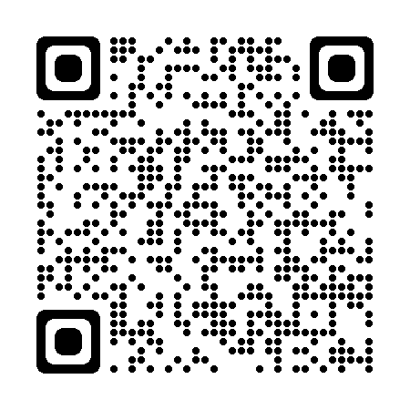
Để kết nối cộng đồng giáo viên và nhận thêm nhiều tài liệu giảng dạy,
mời quý thầy cô tham gia Group Facebook
theo đường link:
Hoc10 – Đồng hành cùng giáo viên tiểu học
Hoặc truy cập qua QR code

